Slide 1
MANAGEMENT SPORTOVNÍCH AKTIVIT V CR I
Ing. Marek Záboj, Ph.D.
Katedra společenských věd a managementu sportu

Slide 2
OBSAH PŘEDNÁŠKY
HISTORIE CESTOVNÍHO RUCHU
DEFINICE ZÁKLADNÍCH POJMŮ
SOUČASNÉ TRENDY VE SVĚTĚ A U NÁS
PRÁVA A POVINNOSTI CK A JEJÍCH KLIENTŮ

Slide 3
-A- Historie cestovního ruchu

Slide 4
HISTORIE CESTOVNÍHO RUCHU
CR je možné ztotožnit s pojmem cestování, které je spojeno s počátky naší civilizace.
První výpravy: po souši, po vodě,
vzduchem,
vesmírný prostor
CR spojován s využitím volného času, s poznáváním a rekreací

Slide 5
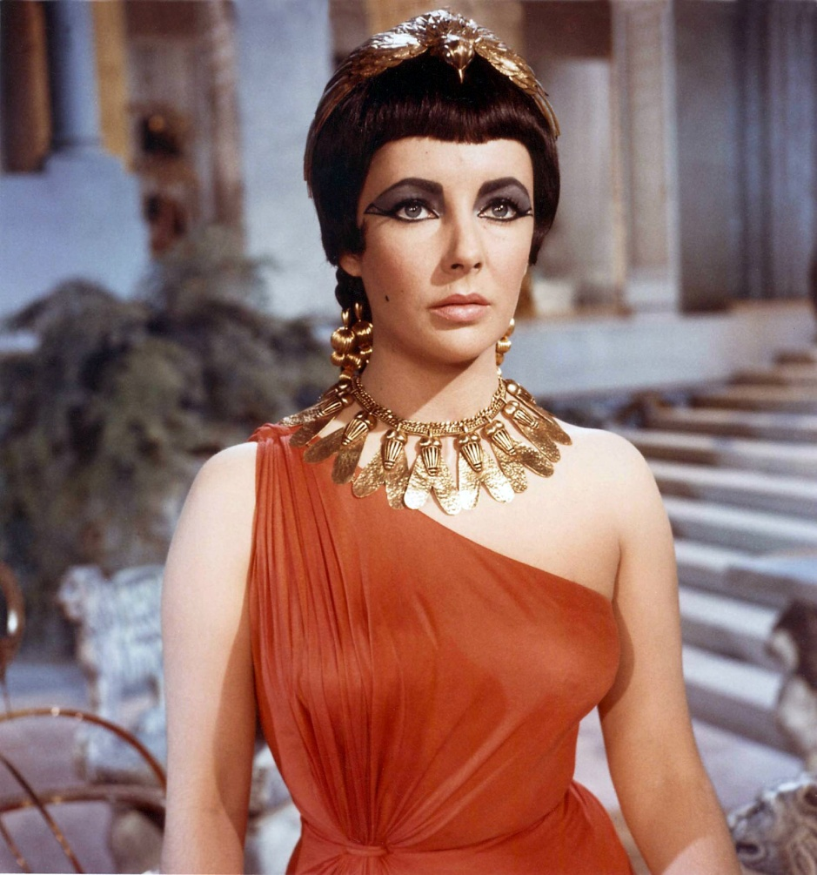
HISTORIE CESTOVNÍHO RUCHU

Slide 6
HISTORIE CESTOVNÍHO RUCHU
→ Caesar a Kleopatra
VOJENSKOPOLITICKÉ
DŮVODY

Slide 7
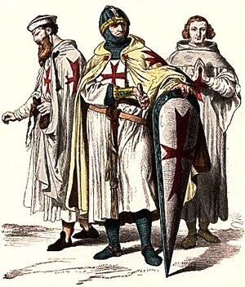
HISTORIE CESTOVNÍHO RUCHU

Slide 8
HISTORIE CESTOVNÍHO RUCHU
→ Křižácké výpravy
NÁBOŽENSKÉ DŮVODY

Slide 9
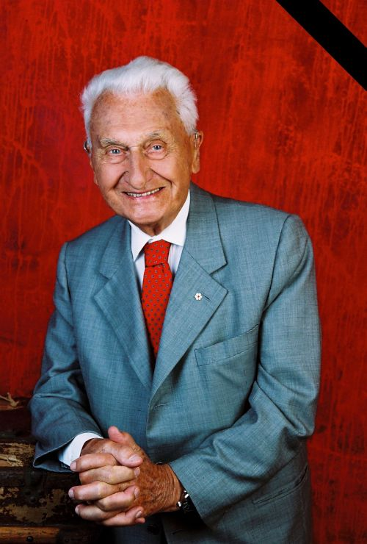
HISTORIE CESTOVNÍHO RUCHU

Slide 10
HISTORIE CESTOVNÍHO RUCHU
→ Tomáš Baťa
OBCHODNÍ DŮVODY

Slide 11
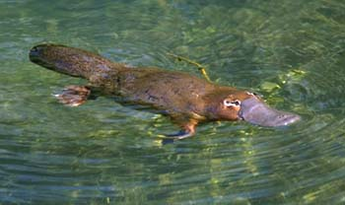
HISTORIE CESTOVNÍHO RUCHU

Slide 12
HISTORIE CESTOVNÍHO RUCHU
→ Ptakopysk
POZNÁVACÍ DŮVODY

Slide 13
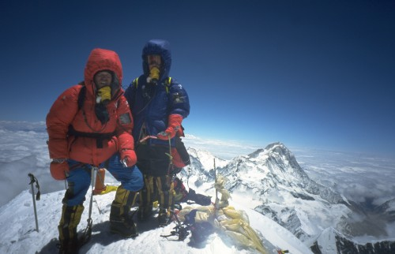
HISTORIE CESTOVNÍHO RUCHU

Slide 14
HISTORIE CESTOVNÍHO RUCHU
→ Výprava na Mount Everest
SPORTOVNÍ A ZÁŽITKOVÉ DŮVODY

Slide 15
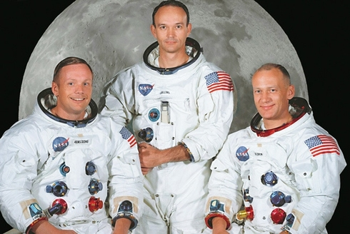
HISTORIE CESTOVNÍHO RUCHU

Slide 16
HISTORIE CESTOVNÍHO RUCHU
→ Cesta do vesmíru
PRESTIŽ, VÝZKUM

Slide 17
HISTORIE CESTOVNÍHO RUCHU
VÝZNAMNÍ CESTOVATELÉ

Slide 18
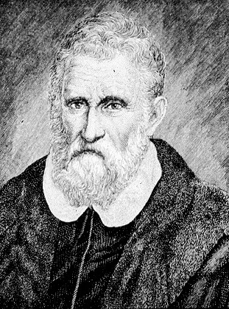
HISTORIE CESTOVNÍHO RUCHU

Slide 19
HISTORIE CESTOVNÍHO RUCHU
MARCO POLO (1254 – 1324)
benátský kupec
proslavil se cestami po Číně
(1264 – 1292)
zápisky „Milione“ – první zeměpis Asie

Slide 20
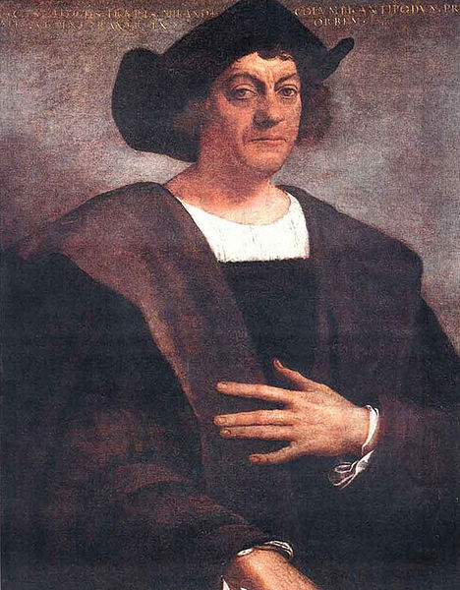
HISTORIE CESTOVNÍHO RUCHU

Slide 21
HISTORIE CESTOVNÍHO RUCHU
KRYŠTOF KOLUMBUS (1451 – 1506)
italský mořeplavec
„Země je kulatá“ (do Indie přes Atlantik)
Pinta, Niňa, Santa Maria
=> Bahamy ≠ Indie

Slide 22
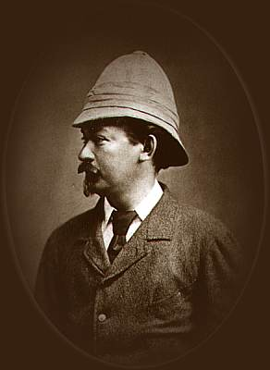
HISTORIE CESTOVNÍHO RUCHU

Slide 23
HISTORIE CESTOVNÍHO RUCHU
MUDr. EMIL HOLUB (1847 – 1902)
cestovatel, etnograf a kartograf
expedice po Africe
Viktoriiny vodopády – zmapování
1883 velká expedice po Africe

Slide 24
HISTORIE CESTOVNÍHO RUCHU
cestovní ruch = cestování
využití volného času s poznáváním a rekreací
17. a 18. století cesty šlechticů a tovaryšů;
první zmínky o průvodcích

Slide 25
HISTORIE CESTOVNÍHO RUCHU
rozvoj v masové formě v 2. pol. 19. století
potřeby: odpočinku a poznávání
podmínky: osobní svoboda
volný čas

Slide 26
HISTORIE CESTOVNÍHO RUCHU
Rozvoj cestovního ruchu je podmíněn:
Základní podmínky:
  volný čas
  mírové podmínky
Další podmínky:
  ekonomické
  ekologické
  demografické
  pracovní
  materiálně-technické
  administrativní

Slide 27
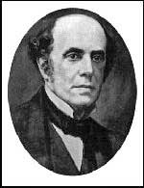
HISTORIE CESTOVNÍHO RUCHU

Slide 28
HISTORIE CESTOVNÍHO RUCHU
THOMAS COOK (1808 – 1892)
=> zakladatel 1. cestovní kanceláře,
„první hromadná organizovaná přeprava osob“

Slide 29

HISTORIE CESTOVNÍHO RUCHU
THOMAS COOK
1. zahraniční zájezd, 1855
pravidelné zájezdy do Evropy, 1856
1877 vlastní CK (Evropa, Amerika, Austrálie, Střední Východ, Indie)

Slide 30
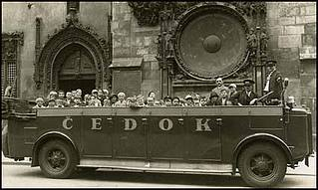
1. československá cestovní kancelář

Slide 31
ČEDOK
založen 1921, monopolní cestovní kancelář
1. CK na světě – autokarové zájezdy do Alp
výhradní právo prodeje železničních jízdenek
1925 katalog zahraničních a tuzemských zájezdů – „Naše cesty“
otevření jugoslávského Jadranu

Slide 32
ČEDOK
„Vaše cesta – Naše starost“
typický evropský zájezd: 18 – 20 dní
cena: doprava (hlavní), ubytování, výlety
jednodenní výlet v ČR cca 30,- Kč (dnes cca 250,- Kč),
jízdenka k moři na Jadran cca 500,- Kč (dnes cca 2000,- Kč)
týden ubytování v hotelu cca 700,- Kč (dnes cca 5.000,- Kč)

Slide 33
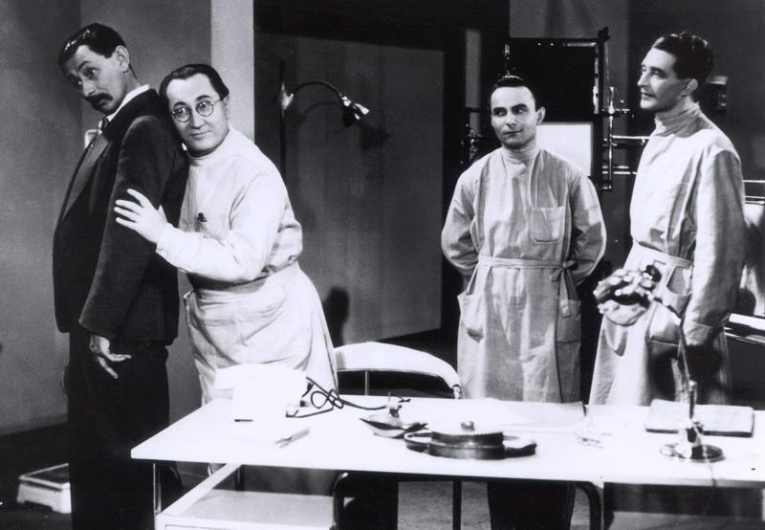
HISTORIE - VÝVOJ NOVODOBÉHO CESTOVNÍHO RUCHU (20. stol)
- vyšší a střední vrstvy společnosti
- zejména lázeňství s delší dobou pobytu
- liberalismus ze strany státu

Slide 34
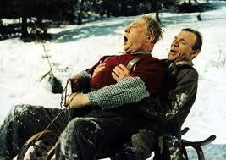
HISTORIE - VÝVOJ NOVODOBÉHO CESTOVNÍHO RUCHU (20. stol)
- rozvoj dopravních prostředků
- větší účast i pracující vrstvy
(společenské fondy)
- přesun i směrem k zimní
sezoně

Slide 35
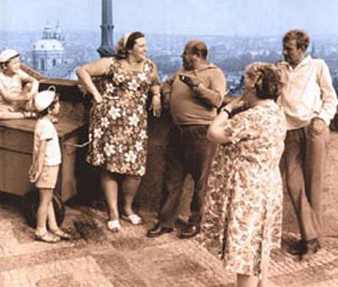
HISTORIE - VÝVOJ NOVODOBÉHO CESTOVNÍHO RUCHU (20. stol)
- nárůst ve všech druzích a formách (celá společnost)
- intenzivní rozvoj krátkodobého
a příměstského CR

Slide 36
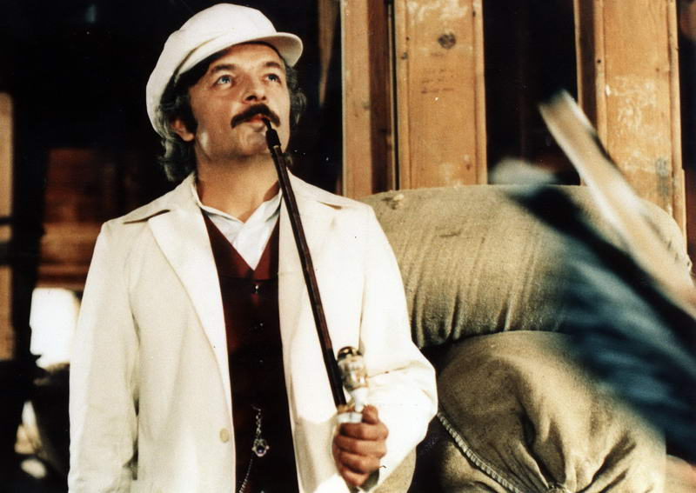
HISTORIE - VÝVOJ NOVODOBÉHO CESTOVNÍHO RUCHU (20. stol)
„Všichni to chtějí slyšet ještě jednou“
+ rozvoj chalupaření a chataření

Slide 37
HISTORIE - VÝVOJ NOVODOBÉHO CESTOVNÍHO RUCHU
PO ROCE 1989 – SOUČASNOST:
rozpad socialistické soustavy a odstranění politických bariér
velký rozmach automobilové a letecké dopravy
lokální války, teroristické útoky, epidemie

Slide 38
-B- Definice základních pojmů

Slide 39
DEFINICE ZÁKLADNÍCH POJMŮ
CESTOVNÍ RUCH
- činnost osoby, která cestuje na přechodnou dobu do místa mimo její běžné životní prostřední (mimo místo bydliště), a to na dobu kratší, než je stanoveno, přičemž hlavní účel její cesty je jiný než vykonávání výdělečné činnosti v navštíveném místě (UNWTO)
přechodná doba - domácí CR: 6 měsíců
přechodná doba - zahraniční CR: 1 rok

Slide 40
DEFINICE ZÁKLADNÍCH POJMŮ
CESTOVNÍ RUCH (Jiří Janoušek, Rozhovory s ……………………)
„Snaha poznat víc, než jen vlastní zahrádku se jmenuje zvídavost. Je to krásná lidská vlastnost. Všichni lidé ji nemají, ale všechny děti ji mají. Proto říkám, že bych udělal cestování povinné pro děti ve školách. Aby viděly jiné mravy, jiné zvyky, jiné kultury. A naučily se respektovat rozmanitost světa a lidí.“

Slide 41
DEFINICE ZÁKLADNÍCH POJMŮ
CESTOVNÍ RUCH (Jiří Janoušek, Rozhovory s Janem Werichem)
„Snaha poznat víc než jen vlastní zahrádku se jmenuje zvídavost. Je to krásná lidská vlastnost. Všichni lidi ji nemají, ale všechny děti ji mají. Proto říkám, že bych udělal cestování povinné pro děti ve školách. Aby viděly jiné mravy, jiné zvyky, jiné kultury. A naučily se respektovat rozmanitost světa a lidí.“

Slide 42
DEFINICE ZÁKLADNÍCH POJMŮ
CESTUJÍCÍ
OSTATNÍ CESTUJÍCÍ
ÚČASTNÍK CR - NÁVŠTĚVNÍK
pracující
studenti
utečenci, přistěhovalci
diplomaté
TURISTA
VÝLETNÍK
projíždějící
příslušníci ozbrojených sil

Slide 43
DEFINICE ZÁKLADNÍCH POJMŮ
Základní formy:
  rekreační cestovní ruch
  kulturně-poznávací
  lázeňsko-léčebný
  sportovně-turistický
Specifické formy:
  přírodní – ekoturismus,
  venkovský – agroturismus
  vzdělávací
  kongresový, incentivní
  a jiné

Slide 44
DEFINICE ZÁKLADNÍCH POJMŮ
DRUHY CESTOVNÍHO RUCHU:
      motivace účasti na CR (dle formy CR)
      z hlediska území (vnitřní x národní x mezinárodní)
      způsob účasti (individuální x kolektivní)
      forma úhrady nákladů (volný – komerční x vázaný)
      způsob a organizace zabezpečení služeb (org. x neorg.)
      délka účasti (krátkodobý – do 3 nocí x dlouhodobý nad 3 noci)
      ostatní (podle ročního období, šetrnosti k životnímu prostředí)

Slide 45
DEFINICE ZÁKLADNÍCH POJMŮ
  ZÁJEZD
  předem sestavená kombinace nocleh plus další
  alespoň dvou služeb cestovního služba cestovního
  ruchu – nejméně na 24h ruchu
  doprava
  ubytování
  jiné služby CR, nejsou doplňkem
  dopravy nebo ubytování a tvoří významnou
  část zájezdu

Slide 46
DEFINICE ZÁKLADNÍCH POJMŮ
organizování zájezdů
PROVOZOVÁNÍ CK = ŽIVNOST KONCESOVANÁ
vlastní zájezdy
zájezdy jiných CK
povinné smluvní pojištění
PROVOZOVÁNÍ CA = ŽIVNOST OHLAŠOVACÍ - VOLNÁ
prodej zájezdů CK pod jménem dané CK

Slide 47
DEFINICE ZÁKLADNÍCH POJMŮ
PODMÍNKY K PROVOZOVÁNÍ CESTOVNÍ KANCELÁŘE:
Koncesovaná živnost:
    Všeobecné podmínky
    Zvláštní podmínky
Rozhodné podklady:
    Smlouva s pojišťovnou
    Podnikatelský záměr

Slide 48
-C- Současné trendy u nás a ve světě

Slide 49
SOUČASNÉ TRENDY V CR
Česká Republika:
výhodná geografická poloha
2016: 22.700.000 zahraničních návštěvníků
(8,9 mil. turistů; 11,6 výletníků; 2,2 tranzit)

Slide 50
SOUČASNÉ TRENDY V CR
Překážky CR v ČR:
bezpečnostní rizika
dvojí ceny
chování personálu ve službách
stav nádraží
špatná kvalita dopravních cest
přeplněnost lokalit v sezoně, jinak nevyužitých
Příležitosti CR v ČR:
kulturní a poznávací CR
lázeňský CR
tematicky zaměřený CR (pivovarnictví, vinařství, historická řemesla)
venkovský CR a agroturistika
nižší cenová hladina

Slide 51
SOUČASNÉ TRENDY V CR
Vliv cestovního ruchu:
  Ekonomika
  Životní úroveň
  Životní prostředí
  Vztahy mezi lidmi

Slide 52
STATISTIKY CESTOVNÍHO RUCHU
Jedno z největších ekonomických odvětví na světě
Přínosy:
  tvorba pracovních míst (přímo cca 2,6 %, tj. 140 tis; nepřímo 11 %, tj. 530 tis.,)
  pozitivní vliv na platební bilanci
  příjmy do SR (DPH, DzP) a místních rozpočtů (poplatky za pobyt)

Slide 53
-E- Práva a povinnosti

Slide 54
Smlouva o zájezdu (Cestovní smlouva)
SMLOUVA O ZÁJEZDU
CK se zavazuje, že poskytne zákazníkovi zájezd
zákazník se zavazuje, že zaplatí CK smluvenou cenu
SoZ nemusí mít písemnou formu, jen písemné potvrzení o zájezdu

Slide 55
Smlouva o zájezdu
Obsah smlouvy o zájezdu
a její platnost
Podstatné náležitosti SoZ jsou:
označení smluvních stran
vymezení zájezdu
cena zájezdu
Absence podstatných náležitostí smlouvy znamená její neplatnost

Slide 56
Smlouva o zájezdu
Jednostranné zvýšení ceny zájezdu
ve smlouvě lze stanovit, že CK může jednostranně zvýšit cenu
nesmí během 20 dnů před zahájením zájezdu
zvýšení ceny dopravy v důsledku růstu PHM
platby spojené s dopravou (letištní a přístavní poplatky)
zvýšení směnného kursu o více než 10 %

Slide 57
Smlouva o zájezdu
Změna smlouvy
důsledek => např. nová cena zájezdu
=> sdělit zákazníkovi (lhůta pro vyjádření
ne kratší než 5 dnů)
- vyjádří se: odstoupí
souhlasí s novou CS
- nevyjádří se: souhlasí s novou CS

Slide 58
Smlouva o zájezdu
Odstoupení
Cestovní kancelář Zákazník
jen před zahájením zájezdu z důvodu: - před zahájením kdykoliv
- porušení povinností zákazníkem změny od CK z - zrušení zájezdu objektivních důvodů
zákazník => nová CS
- platby se považují za platby nové smlouvy - CK musí vrátit případný rozdíl

Slide 59
Smlouva o zájezdu
ZRUŠENÍ ZÁJEZDU ZE STRANY CK MÉNĚ NEŽ 20 DNÍ PŘED ZAHÁJENÍM ZÁJEZDU
CESTOVNÍ KANCELÁŘ povinnost uhradit pokutu (10%)
právo na náhradu škody není
dotčeno
může se zprostit zodpovědnosti
- nebyl dosažen minimální počet účastníků
- neodvratitelná událost

Slide 60
Smlouva o zájezdu
Definice úpadku:
- více věřitelů a není schopna plnit své závazky
- je předlužena (splatné závazky jsou vyšší než její majetek)

Slide 61
Smlouva o zájezdu
ÚČEL POJIŠTĚNÍ
zajištění dopravy vrácení zaplacené vrácení rozdílů mezi
zákazníka CK z místa zálohy nebo ceny zaplacenou cenou
pobytu v zahraničí do zájezdu v případě, že zájezdu a cenou
ČR, pokud byla tato se zájezd neuskutečnil částečně poskytnutého
doprava součástí - tzn. refundace zájezdu v případě, že
zájezdu – tzn. se zájezd uskutečnil
repatriace pouze z části

Slide 62
Smlouva o zájezdu
Pojišťovna předá CK
- smlouvu o pojištění
- informace o uzavřeném pojištění pro zákazníky:
- označení pojišťovny
- podmínky pojištění
- způsob oznámení pojistné události
CK předá zákazníkovi:
- písemné potvrzení o zájezdu, případně SoZ
- informace o uzavřeném pojištění pro zákazníky CK

